Slide 1
Forgalmi helyzetek.
2. rész
A tovább lepéshez klikk a képre.

Slide 2
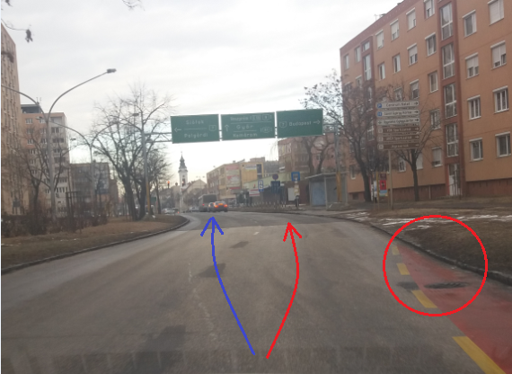
Széchenyi út – Horvát István utcai kereszteződés előtt.
Ha a piros nyomvonalon haladunk akkor jobbra kanyarodó sávban haladunk. Ha az oktató nem kért jobbra kanyarodást akkor soroljunk be a belső sávba mert onnan lehet egyenesen tovább haladni.

Slide 3
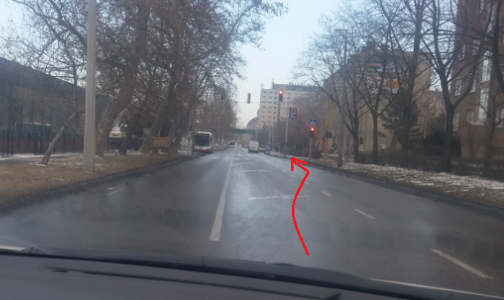
Jancsár köz. Balra kanyarodunk a Horvát István utcába.
Bekanyarodás után kell jobbra sávot váltanunk. Irányjelzés és körültekintés kötelező. Sávváltás után vegyük vissza az irányjelzőt.

Slide 4
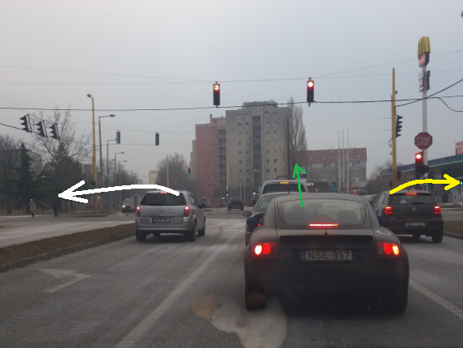
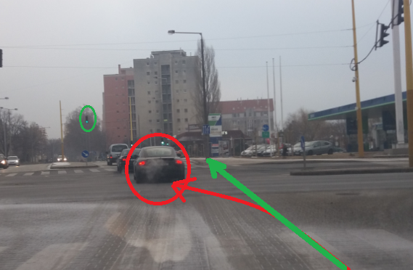
Gáz utcából haladunk egyenesen a
Lövölde utcába.
Jobbra tartási kötelezettség miatt a zöld nyomvonalon kell haladnunk. Nagyon sokan úgy haladnak át a kereszteződésen, hogy egyből bemennek a belső sávba, ami szabálytalan.
A piros nyomvonalon akkor se haladj, ha előtted mindenki ott megy.

Slide 5
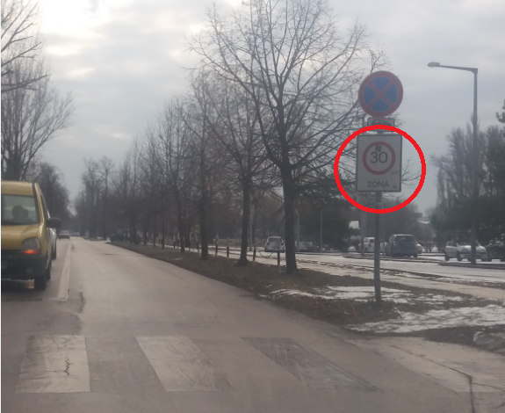
Sebességkorlátozás
Budai útról kanyarodunk a Zrínyi utcába. A 30 Km/h övezet tábla miatt a Mártírok útig valamint a Lövölde útig be kell tartanod a sebességhatárt.

Slide 6
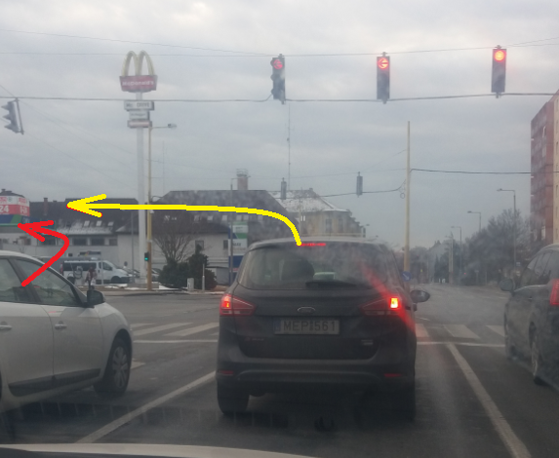
Budai út és Lövölde utca kereszteződése.
Székesfehérváron több helyen találkozhatunk olyan helyzettel ahol két forgalmi sáv kanyarodik balra. A belső pirossal jelzett sávból a belsőbe, a járdasziget mellé kanyarodjunk. A sárga nyomvonalon haladó járművel nagy ívben a járdaszegély mellé kell kanyarodni. Kanyarodáskor figyeljünk a mellettünk haladó járműre.

Slide 7
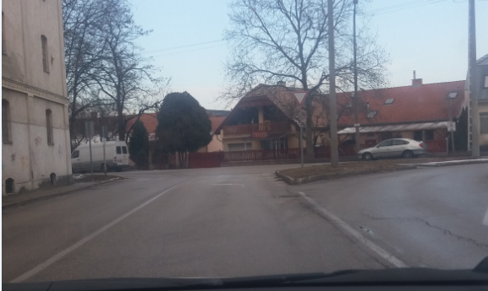
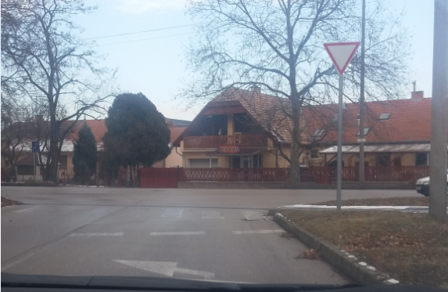
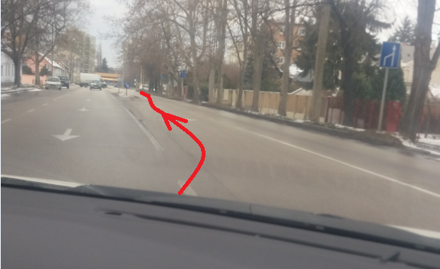
Gőzmalom utcából Balra kanyarodunk a Királysorra.
Figyelni kell a balról jövő járművekre és a jobbról jövő és balra kanyarodó járművekre. Ha leragad az egyik irányba a szemünk nem fogjuk észrevenni a másik irányból jövő járműveket.
Bekanyarodás után a befogadó sávra érkezünk innen kell egy sávváltás jobbra.
Irányjelző és jobbra nézés kötelező.

Slide 8
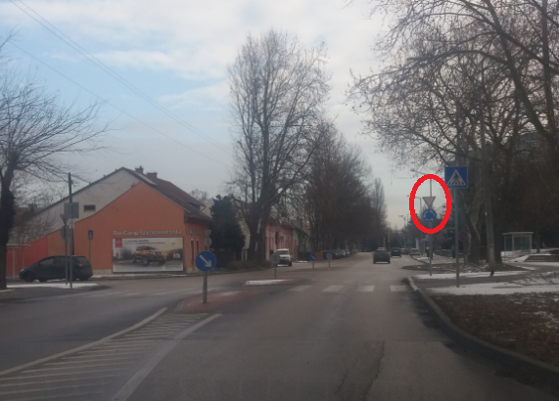
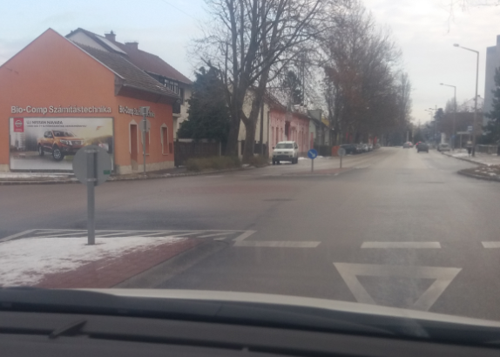
Királysor – Géza utca körforgalom
Nehezen észrevehető körforgalom.

Slide 9
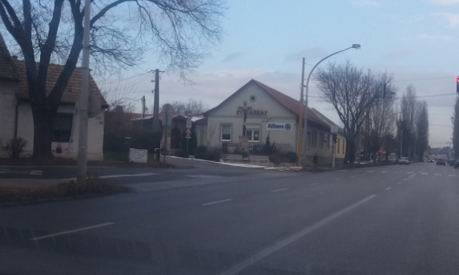
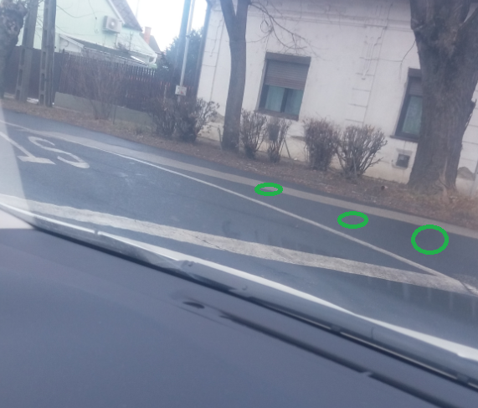
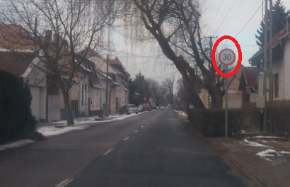
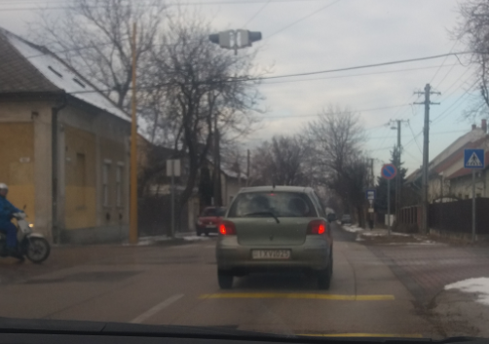
Budai útról kanyarodunk a Kisteleki utcára.
Vigyázzunk, hogy a záróvonalra ne menjünk rá.
30 Km/h sebességkorlátozást a következő kereszteződés oldja fel.

Slide 10
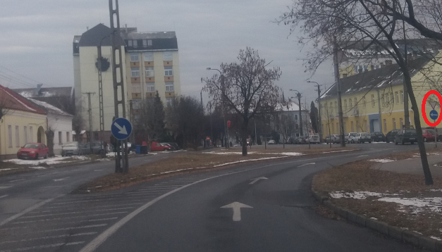
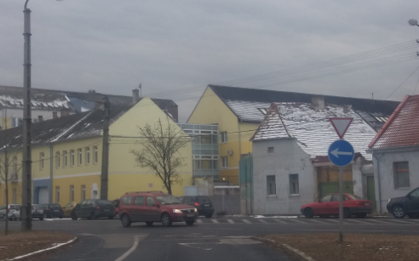
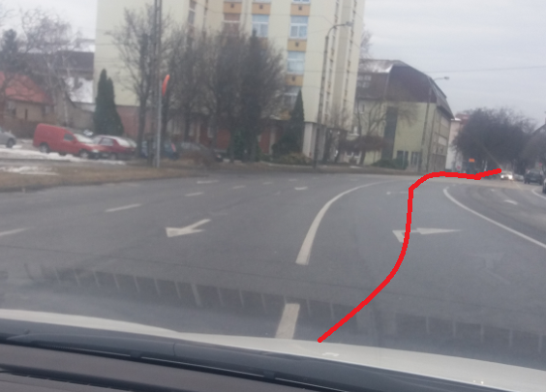
Zámoly utcáról a Móri útra kanyarodunk.
A felfestés ellentétes a jelzőtáblával. Ebben az esetben a jelzőtábla az érvényes. Balra kell jeleznünk. A balról jövő járműveket kell figyelnünk mert jobbról jövők külön sávban haladnak tovább, nekünk van egy befogadó sávunk , ahonnan jobbra irányjelzés és körültekintés után válthatunk sávot.

Slide 11
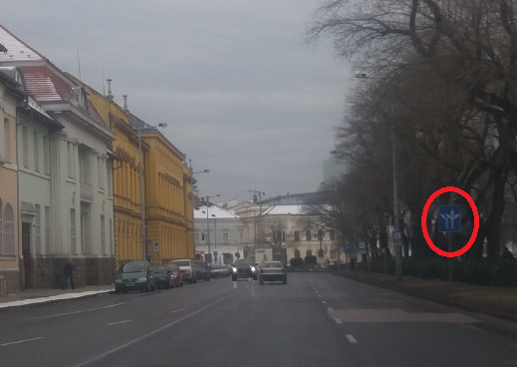
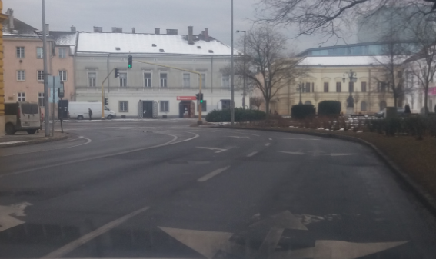
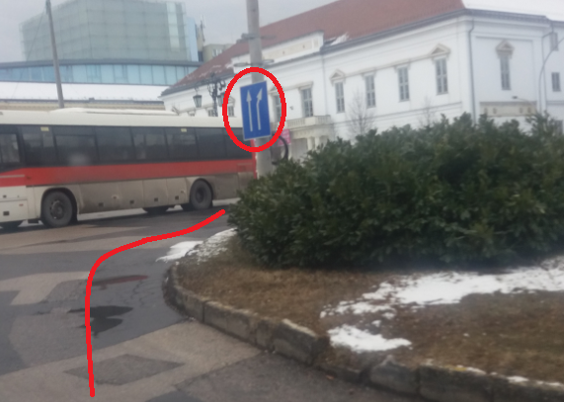
Móri útról haladunk a Várkörút felé, majd a Móri útról jobbra fogunk kanyarodni.
A táblán látszik, hogy a szélső sáv megy egyenesen tovább. Időben soroljunk ki a szélső sávba.
Ha a Móri útról jobbra kanyarodunk akkor a szélső sáv 10 méter után megszűnik. A bekanyarodás után azonnal irányjelzés balra, körültekintés után kezdjük meg a sávváltást.

Slide 12
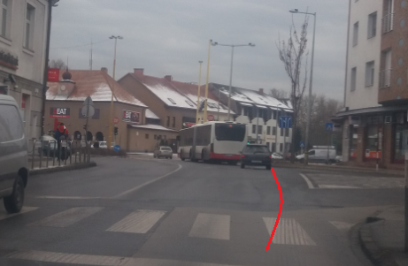
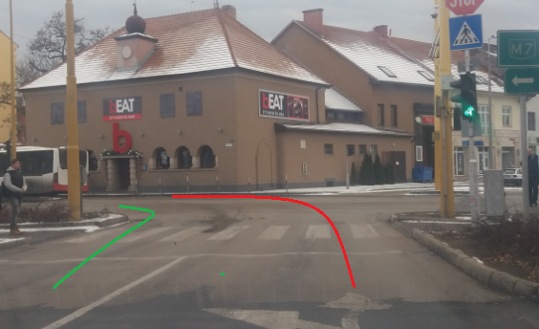
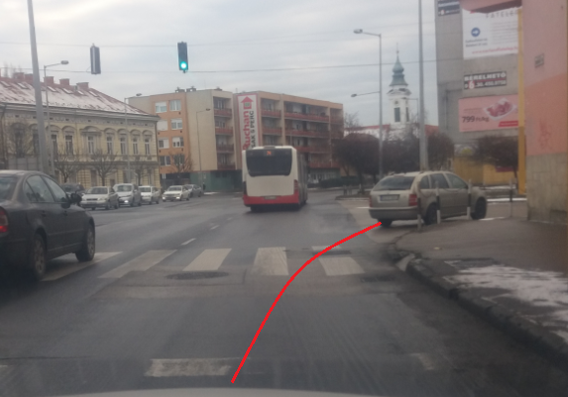
Budai útról balra kanyarodunk, majd utána jobbra a Balatoni útra.
Budai útról balra kanyarodunk majd utána jobbra a Balatoni útra. Célszerű a piros nyomvonalon haladni mert könnyebben végre tudjuk hajtani a feladatot. Kanyarodáskor tartanunk kell a sávunkat.
Ha a zöld nyomvonalon haladunk akkor a bekanyarodás után sávot kell váltanunk és erre kevés helyünk és időnk lesz.

Slide 13
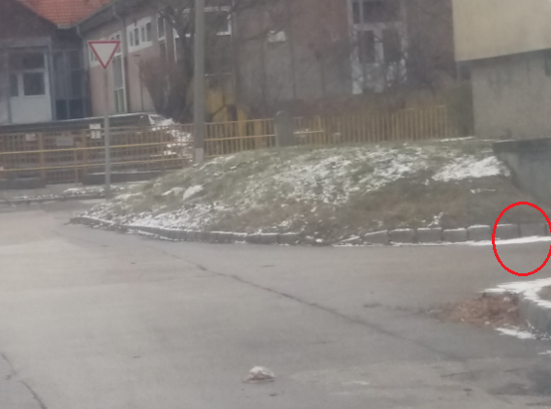
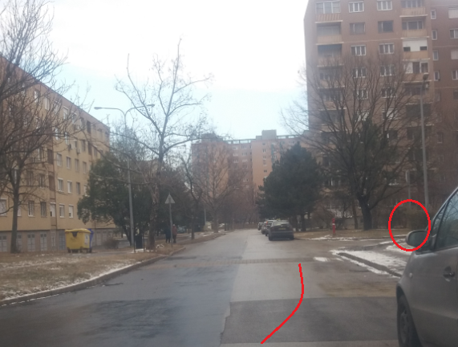
Tóváros
Tóvárosban majdnem minden utca jobbkezes, nem csak oda kell néznem, hanem meg is kell állnom ha jön valaki.
Célszerű a piros nyomvonalon haladni. Mert ha jön valaki jobbról és mellénk kanyarodik akkor el kell, hogy férjen.

Slide 14
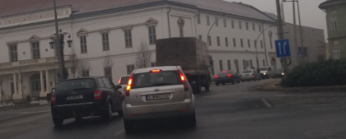
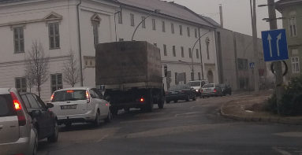
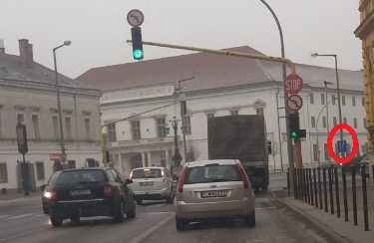
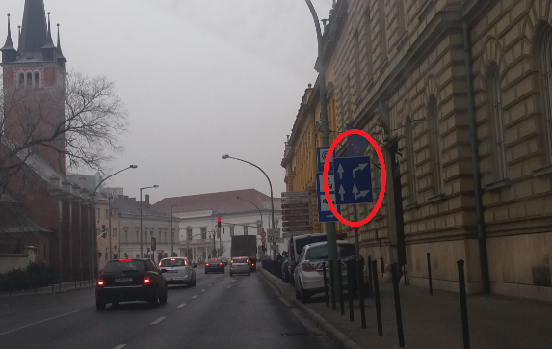
Bíróság – Zichy Liget.
Bíróság mellett látjuk ezt a táblát. Ha az oktató nem mondja, hogy merre menjünk, akkor egyenesen kell haladnunk. A tábla jelentése szerint, a belső sávból célszerű tovább haladni mert a szélső sáv a Zichy liget túloldalán jobbra fog kanyarodni és nem lesz időnk átsorolni a belső sávba.
A tábla már 60-80 méterről látható időben, és önállóan kezdjük meg a sávváltást.

Slide 15
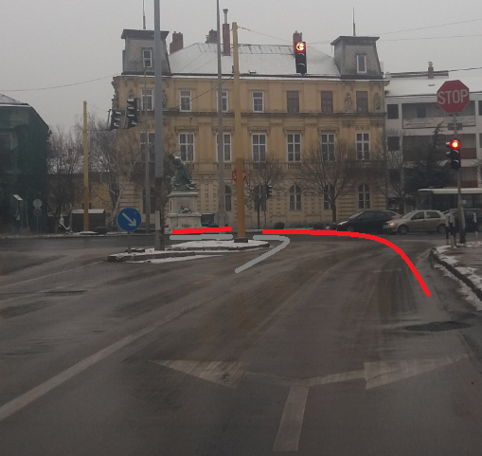
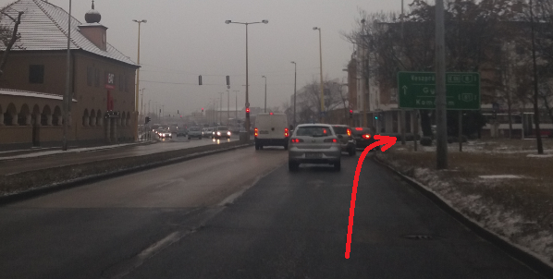
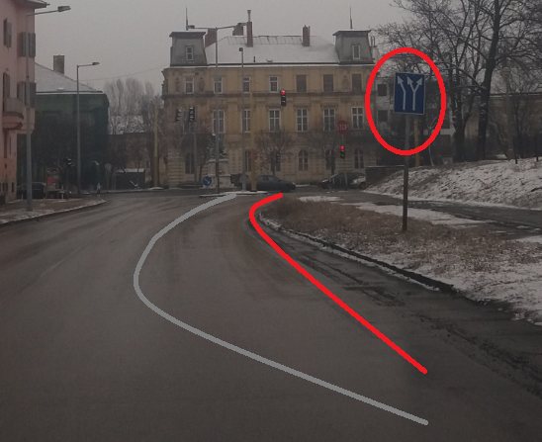
Balatoni útról kanyarodjunk balra majd a következő kereszteződésnél jobbra.
Mivel két forgalmi sáv kanyarodik balra ezért a pirossal jelölt szélső sávból kanyarodjunk a járdaszegély mellé a szélső sávba, ahonnan könnyebb lesz a jobbra kanyarodást végrehajtani.

Slide 16
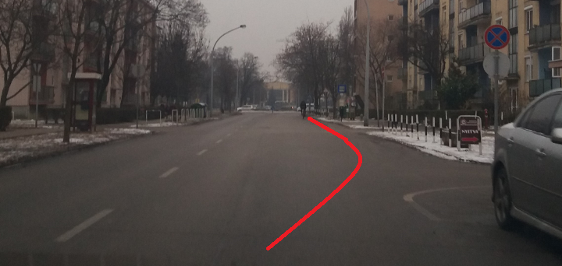
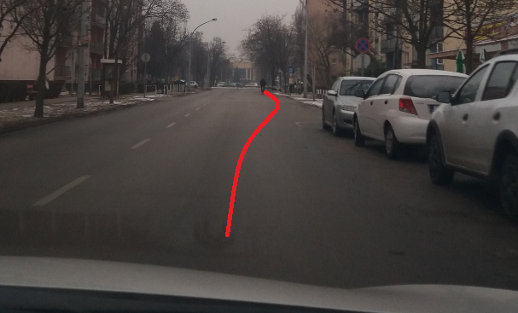
Deák F. utca Vasút felé.
Deák F. utca Vasút felé. A parkoló autók után jobbra irányjelzéssel és körültekintéssel ki kell sorolni a járdaszegély mellé mert jobbra tartási kötelezettségünk van.
Az irányjelzőt időben tegyük ki és három villanásnál ne használjuk tovább mert a kereszteződés miatt megtévesztő lehet.

Slide 17
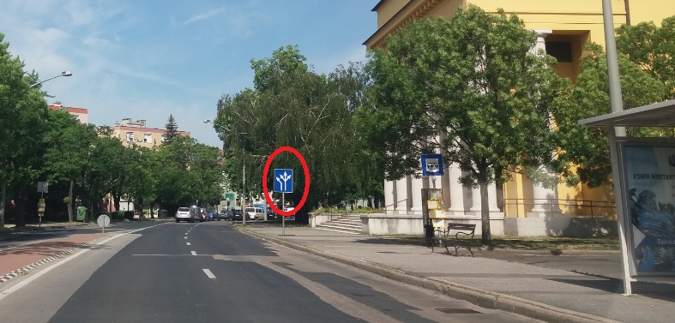
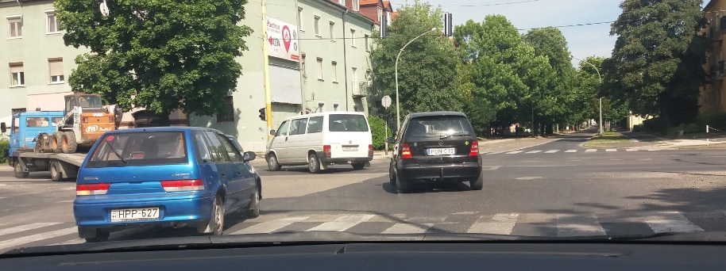
Prohászka útról balra a Horvát István útra.
A besorolás rendjét jelző táblán látszik, hogy mind a két sávból lehet balra kanyarodni. Célszerű a buszmegálló után kisorolni a szélső sávba mert onnan könnyebb lesz a tovább haladnunk.
A szélső sávból a szélsőbe kell kanyarodnunk a fekete és fehér jármű nyomvonalán.

Slide 18
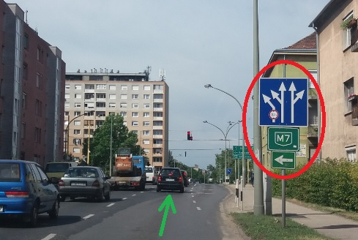
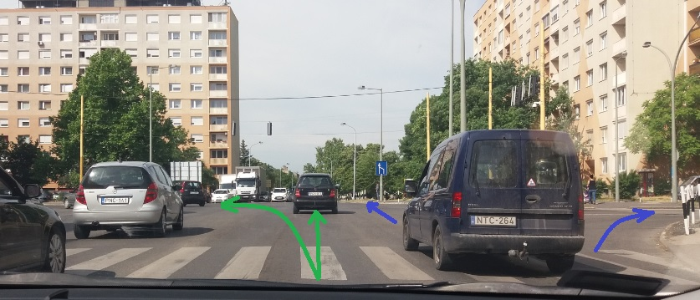
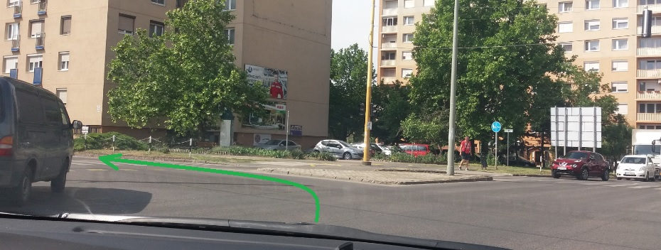
Horvát István útról a Széchenyi útra kanyarodunk
A besorolás rendjét jelző táblán látszik, hogy mind a két sávból lehet balra kanyarodni. Célszerű a szélső sávban maradni mert onnan könnyebb lesz a tovább haladnunk.
Figyeljünk arra, hogy a szélső sávba érkezzünk bekanyarodáskor. A belső sávban haladó kisteherautónak viszont a belsőből a belsőbe kell érkeznie.

Slide 19
Reméljük, sikerült segítenünk.

